Slide 1
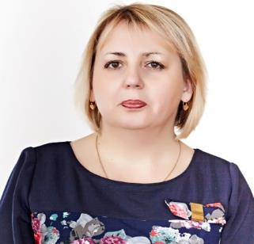
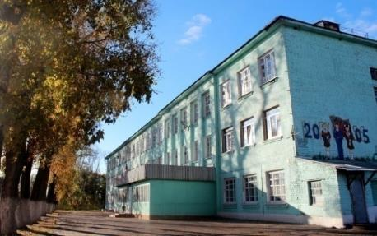
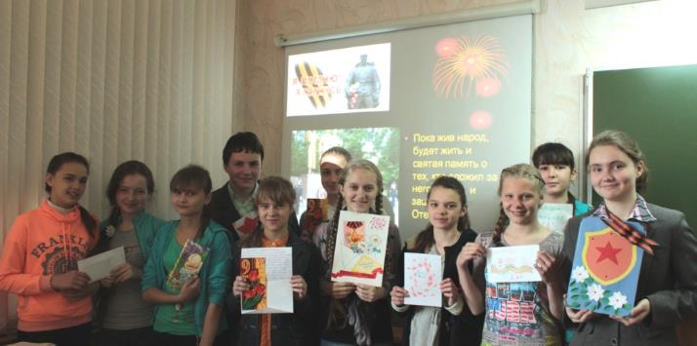

Коновалова Наталия Ивановна,
учитель русского языка и литературы
МКОУ Аннинская СОШ №1
Инновации в работе с текстом как ресурс развития коммуникативных способностей учащихся
Инновации в содержании образования
Инновации в способах организации образовательной и внеурочной деятельности
Диссеминация педагогического опыта

Slide 2
Тема педагогического опыта
Работа с текстом как средство развития коммуникативных способностей учащихся
Ведущая идея опыта
Актуальность опыта
мотивация учебной деятельности,
основанная на достижении успеха, подлинном интересе.
- соответствие концепции гуманизации образования;
использование личностно - ориентированного обучения;
- поиск условий для раскрытия творческого потенциала ученика;
- соответствие социокультурной потребности современного общества;
самостоятельной творческой деятельности;
- преодоление формализма, авторитарного стиля в системе преподавания.
Преодолеваемая проблема
несоответствие уровня культуры речи учащихся , их интеллектуального уровня и требований общества – развитие языковой личности, способной анализировать информацию,
содержащуюся в тексте, создавать собственное речевое высказывание и применять результаты интеллектуальной деятельности на практике.

Slide 3




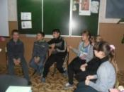


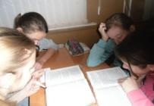
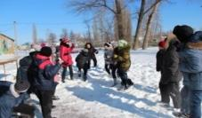
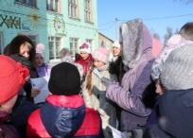
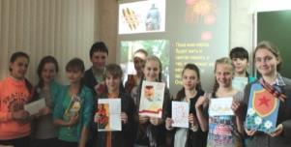
Инновации в содержании образования , способах организации образовательной и внеурочной деятельности
Применение современных методов и приёмов обучения
Введение ФГОС ООО
Разработка рабочих программ в соответствии с требованиями ФГОС ООО по
Апробация
экспериментальных
учебников
«ИНСЕРТ»
-Учебным предметам: русский
язык , литература
«КЛАСТЕР»
«СИНКВЕЙН»
«ФИШБОУН»
-Учебному курсу «Смысловое чтение и работа с информацией»
ПРОЕКТНЫЙ МЕТОД
-внеурочной деятельности «Риторика»
Независимое оценивание

Slide 4
современные образовательные технологии
Инновации в содержании образования , способах организации образовательной и внеурочной деятельности
Инновации в содержании образования
Технологии в рамках системно-деятельностного подхода
на уроках русского языка
Технология моделирования учебного процесса с использованием ИКТ
Технология критического мышления через чтение и письмо
Технология интенсификации обучения на основе схемных и знаковых моделей учебного материала
Технология парного обучения
на уроках литературы
Проектно-исследовательская деятельность
Интерактивные технологии
Проблемно-развивающие технологии
Технология критического мышления через чтение, письмо
Цифровые ресурсы, обеспечивающие процесс обучения
Интернет-ресурсы
Виртуальная школа Кирилла и Мефодия. Мультимедийные уроки по курсу
Электронная библиотека. Тесты. Музыка .Иллюстрации. Видео. Полное энциклопедическое собрание сочинений.
Дистанционное обучение (личный сайт )

Slide 5






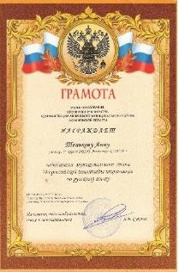
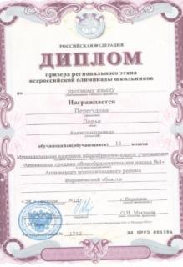

Результативность образовательной ДЕЯТЕЛЬНОСТи
УЧебНАЯ ДЕЯТЕЛЬНОСТЬ
Всероссийская олимпиада школьников
по русскому языку и литературе

Slide 6
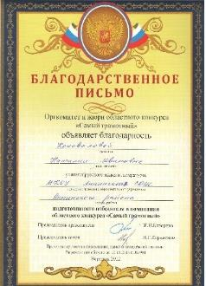
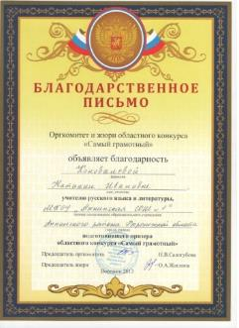
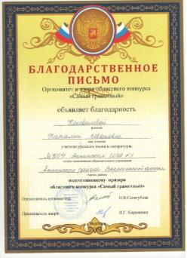
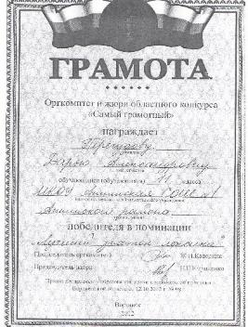
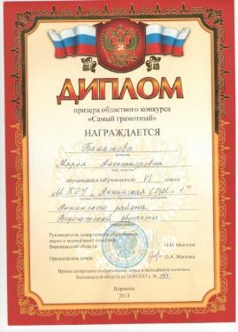
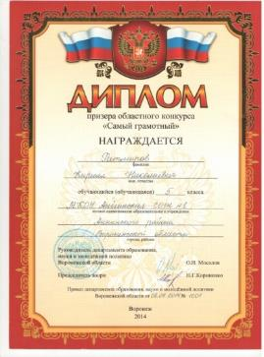
УЧебНАЯ ДЕЯТЕЛЬНОСТЬ
Региональный конкурс «Самый грамотный»
2012 год
2014 год
2013 год

Slide 7

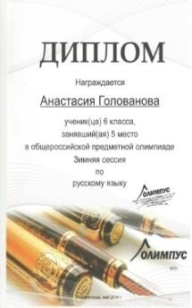

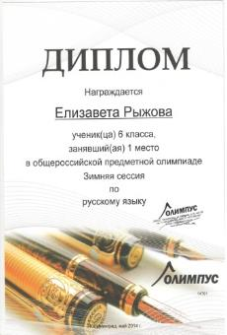


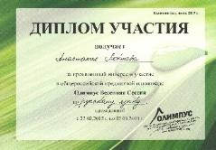
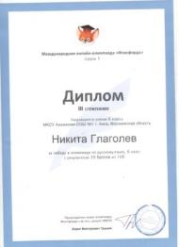
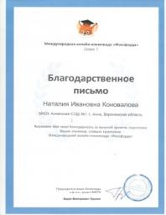
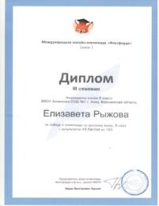
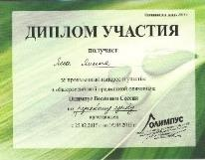
ВНЕУРОЧНАЯ ДЕЯТЕЛЬНОСТЬ
Общероссийская предметная олимпиада «Олимпус»
Международная онлайн-олимпиада «Фоксфорда»

Slide 8

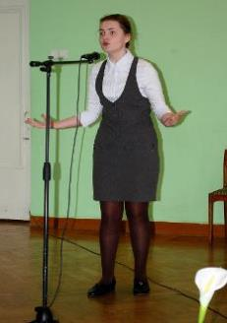
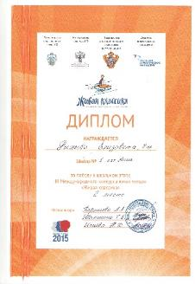

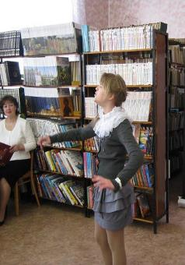
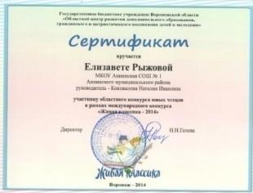






ВНЕУРОЧНАЯ ДЕЯТЕЛЬНОСТЬ
Всероссийский конкурс юных чтецов «Живая классика»
Международная игра -конкурс «Русский медвежонок – языкознание для всех»

Slide 9

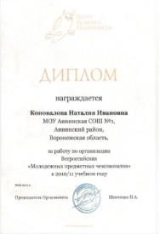




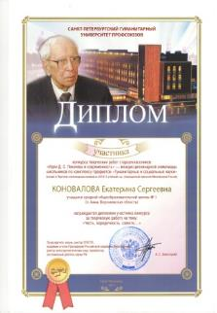

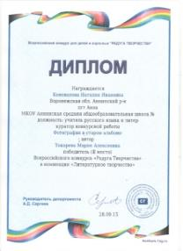
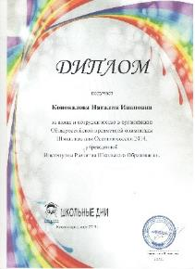
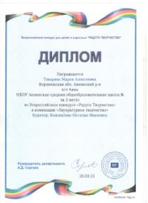






ВНЕУРОЧНАЯ ДЕЯТЕЛЬНОСТЬ
Молодежный филологический чемпионат
Предметные недели
Заседания филологической секции научного общества школьников «Поиск»
Проектная деятельность

Slide 10
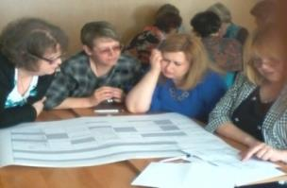
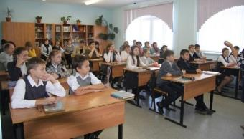
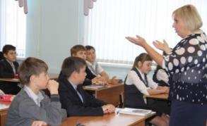
Диссеминация педагогического опыта
Мастер–классы
Региональный семинар , 2012г. ВОИПКиПРО г. Воронеж. Мастер-класс. «Работа с текстом как путь к созданию сочинения С2.1»
Межрегиональный семинар , 2014г. МБОУ лицей «МОК №2» г. Воронеж. Мастер-класс. «В осенний лес за вдохновением!» в 5 классе
Межмуниципальный семинар , 2014г. МКОУ Аннинская СОШ №1 ,
пгт Анна «Формы организации учебно-воспитательной работы в условиях ФГОС» Мастер-класс. Урок литературы в 5 классе
Муниципальный семинар , 2015г. МКОУ Аннинская СОШ №1,
пгт Анна . Мастер-класс «Роль технологической карты в организации урока в классах, реализующих ФГОС»
Межмуниципальный семинар , 2015г. МКОУ Аннинская СОШ №1,
пгт Анна. «Особенности учебного занятия, организованного в соответствии с требованиями ФГОС ООО». Мастер-класс.
Межмуниципальный семинар, 2015г. МКОУ Аннинской СОШ с УИОП. Урок литературы в 6 классе. Мастер-класс.

Slide 11
Диссеминация педагогического опыта
Член жюри регионального этапа конкурса
«Литературный лабиринт-2014»
Член жюри муниципального этапа по русскому языку
Член экспертной комиссии муниципального конкурса
«Фестиваль риторики-2014»
Член жюри муниципального этапа конкурса
«Литературный лабиринт-2014»
Член муниципальной предметно-методической комиссии для подготовки и рецензированию олимпиадных заданий

Slide 12
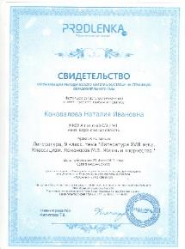
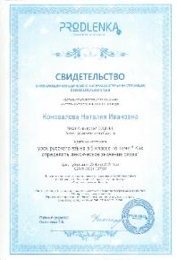
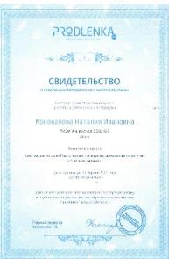
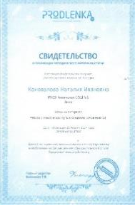
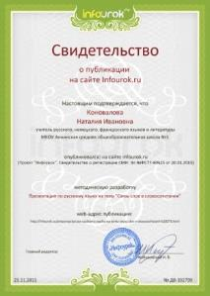
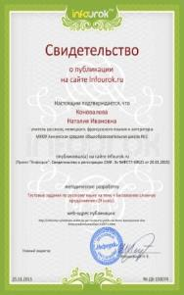
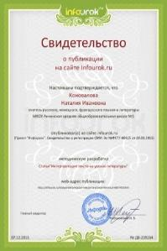

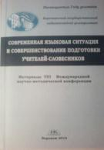
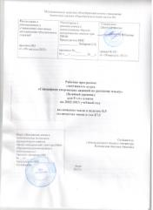
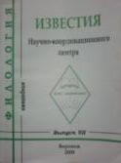
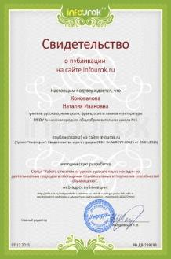
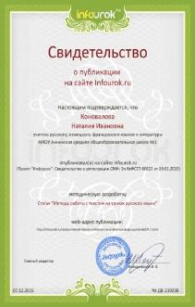

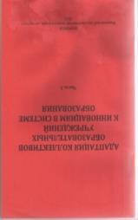
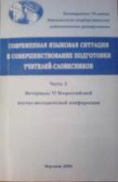
Диссеминация педагогического опыта
Мои публикации

Slide 13
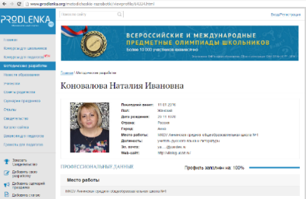




Диссеминация педагогического опыта
Участие в работе профессиональных сообществ
http://www.prodlenka.org/metodicheskie-razrabotki/viewprofile/64334.html
http://infourok.ru/user/konovalova-
nataliya-ivanovna
http://nsportal.ru/konovalova-
nataliya-ivanovna
http://www.proshkolu.ru/user
/Natalia-70
https://dnevnik.ru/user/user.aspx?user=683473

Slide 14


Диссеминация педагогического опыта
Представление опыта работы по теме «Формирование социокультурных компетенции на уроках русского языка» (VIII научно-практическая конференция, ноябрь, 2010г., ВОИПКиПРО)
Представление опыта работы по теме «Современная языковая ситуация и совершенствование подготовки учителей-
словесников» ( IX научно-методическая конференция, октябрь 2012г., ВОИПКиПРО)
Представление опыта работы по программе «Введение ФГОС ООО в образовательную практику» ( областные семинары декбрь, 2012-май, 2013г., ВОИПКиПРО)
Представление опыта работы по теме «Подготовка к ГИА по русскому языку» (районное методическое объединение,2012 г.)
Представление опыта работы по теме «Работа по экспериментальным учебникам» (август, 2013 г.,РМО)
Разработаны авторские программы учебных курсов: «Родной язык в реке времени» для 7 класса, « Литературное краеведение» для 9 класса,
учебному курсу «Смысловое чтение и работа с информацией», для 5 класса
Сформирован банк мультимедийных презентаций

Slide 15







Курсовая подготовка как ресурс повышения профессионального уровня

Slide 16








Мои ученики как источник вдохновения
Многому я научился у своих наставников,
ещё большему- у своих товарищей,
но больше всего - у своих учеников
Талмуд («Таанит»)
Выпуск 2009
Выпуск 2014
6 «А» класс
2015-2016 уч.г.

Slide 17














ОЦЕНКА ПЕДАГОГИЧЕСКОЙ ДЕЯТЕЛЬНОСТИ

